Slide 1
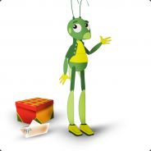
Спортивное развлечение
«В гости к сказке».
Выполнила: воспитатель Баталова М.А. группа
«Кузнечики» МБДОУ ЦРР № 28 «Огонек» 2015 г.

Slide 2
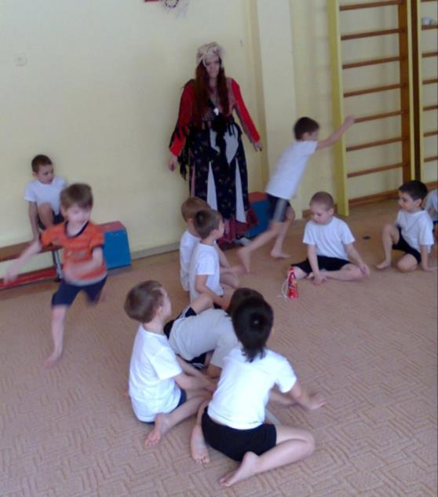
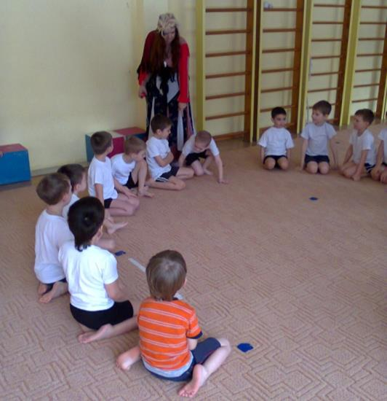
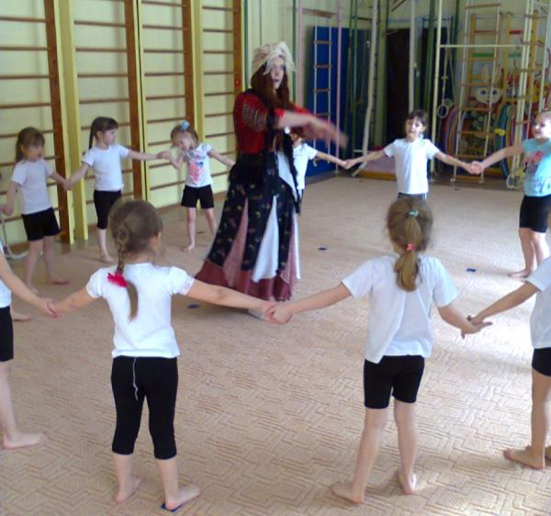
К нам на праздник-то пришла сама бабушка-Яга!

Slide 3
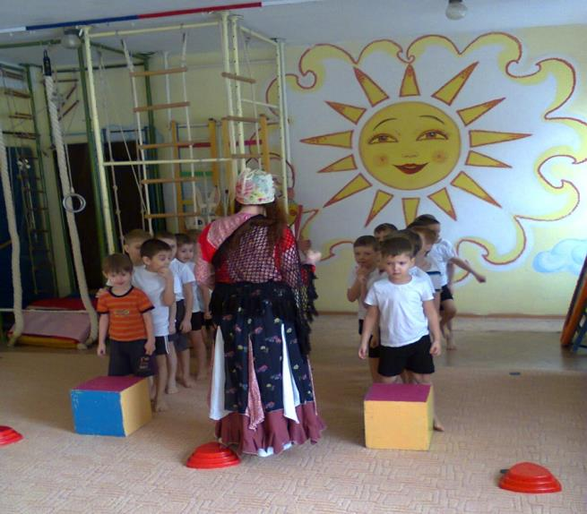
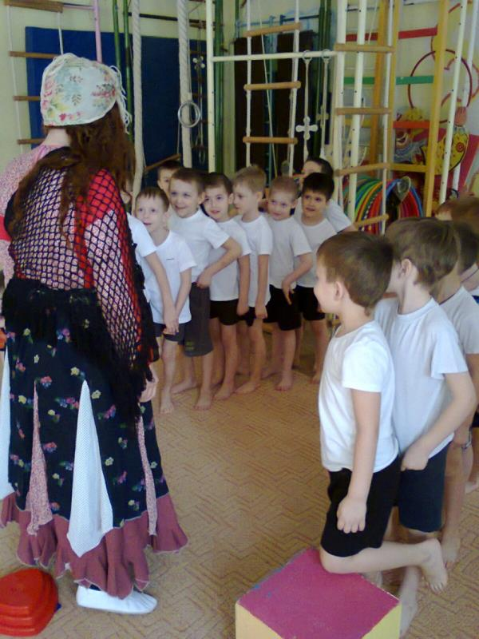
Эй! Мальчишки, ноги скрестим и попрыгаем на месте! Все препятствия пройдем никого не подведем!

Slide 4
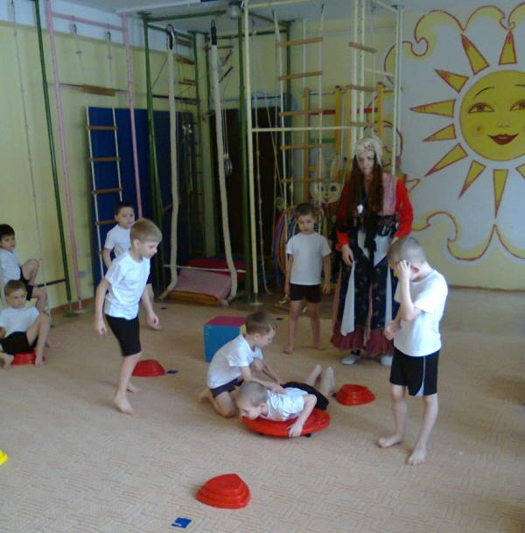
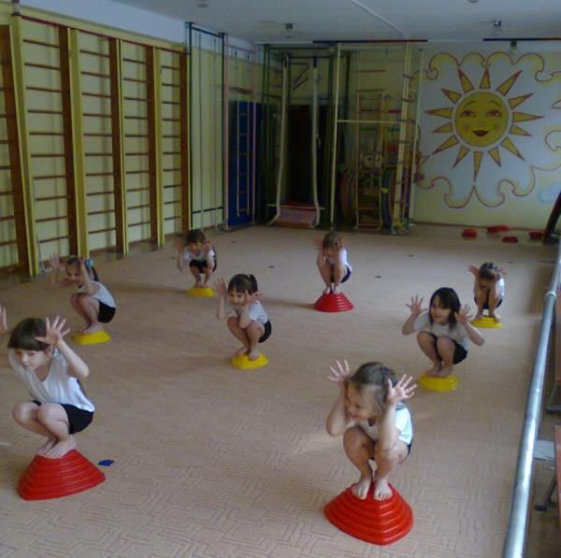
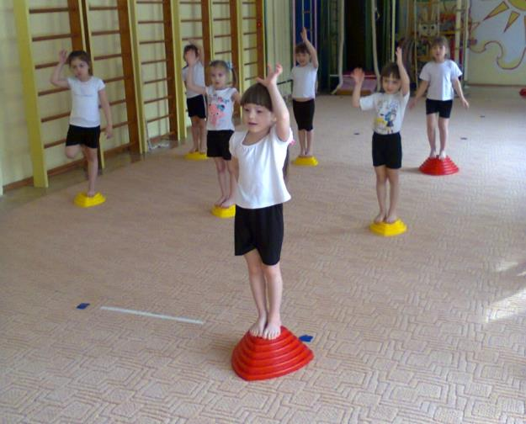
А попробуй-ка, дружок ,ты попасть на островок! Только ловким и умелым удается это дело!

Slide 5
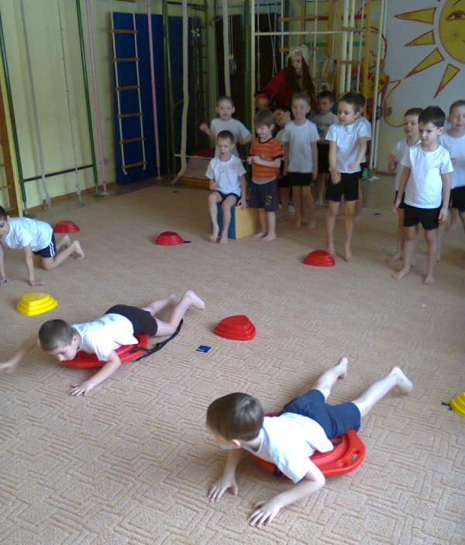
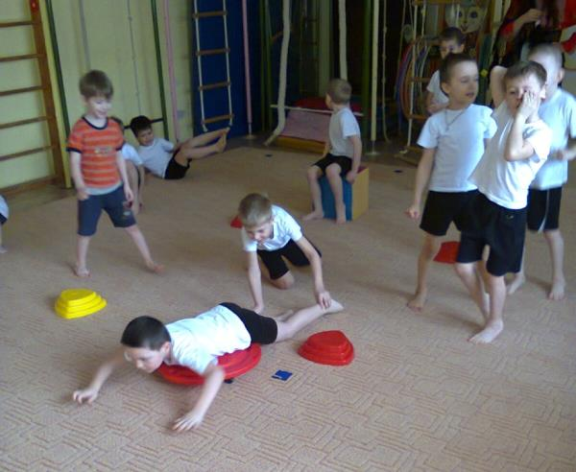
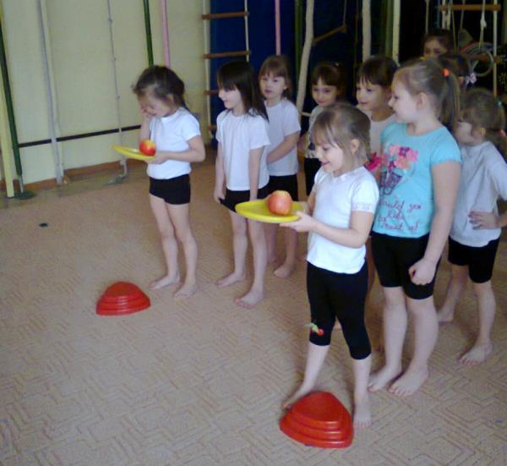
Есть у нас сюрприз- получить кто хочет приз? Сразу приз наш получает Кто быстрее прибегает

Slide 6
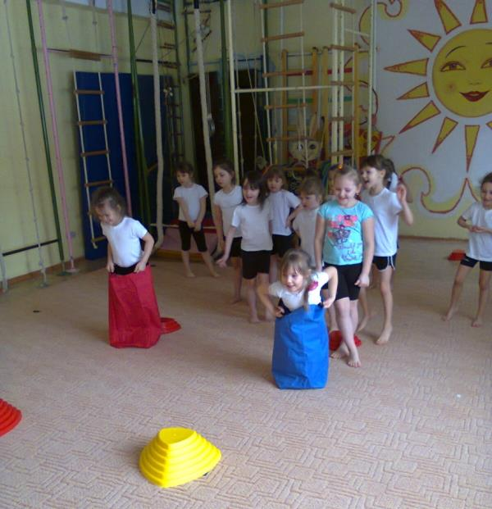
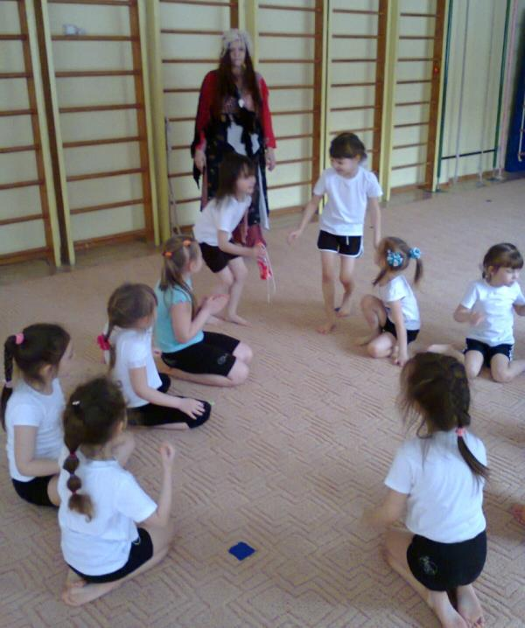
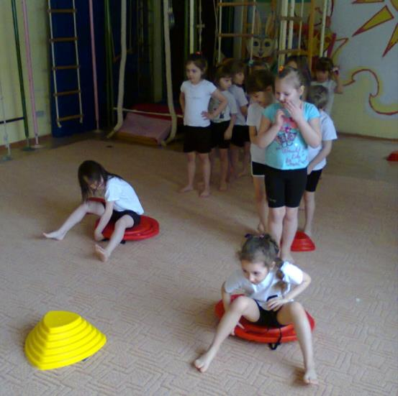
Дружно на пол мы присели покружились, встали, сели. Будто мы на карусели!

Slide 7
Развлеклись, посостязались, отвлеклись и посмеялись! Ой! Спасибо, детвора! Счастья, радости, добра!

Slide 8
Спасибо за внимание!
Выполнила: воспитатель Баталова М.А. группа « Кузнечики» МБДОУ ЦРР № 28 «Огонек» 2015 г.

